Slide 1

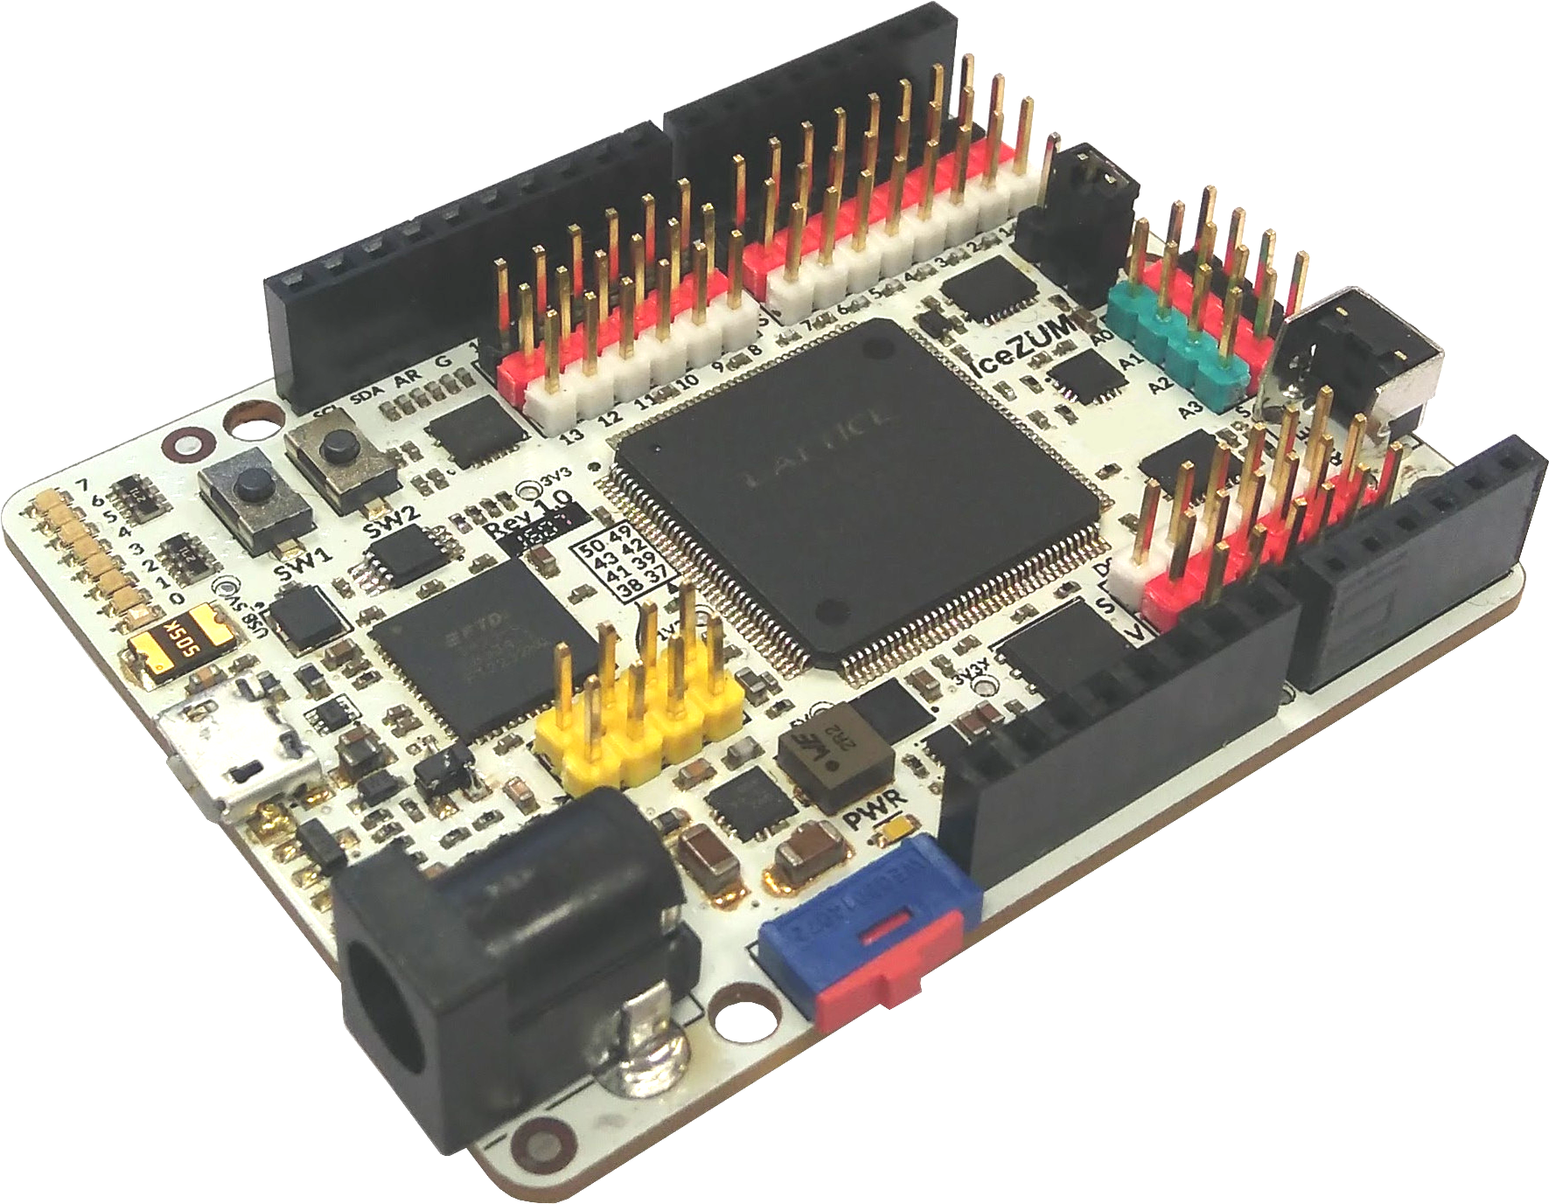


FPGAwars:
Explorando el lado libre de las FPGAs
Juan González Gómez (Obijuan)
https://github.com/Obijuan
24 Septiembre 2016
Medialab-Prado, Madrid

Slide 2
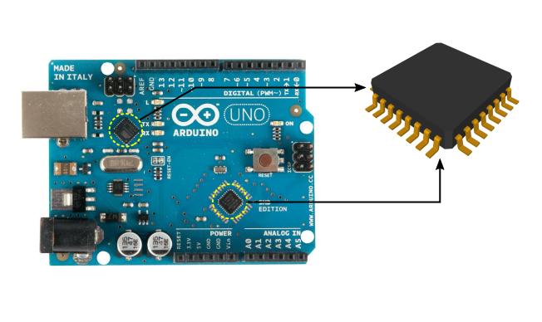
Chips digitales
El gran invento del siglo XX
Están por todos lados
Muy baratos
Los compramos y los usamos
Son cajas negras
No los podemos estudiar
No los podemos modificar
No los podemos compartir

Slide 3
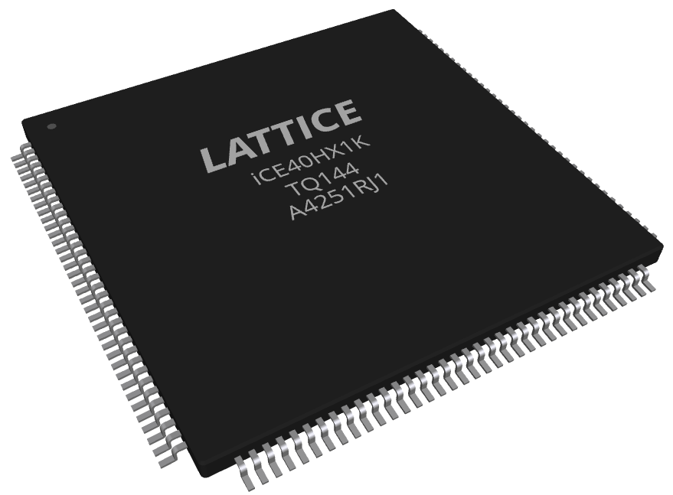
FPGAs
¿Te imaginas hacer tus propios chips?
¿Quieres aprender cómo son sus tripas?
¿Cómo se diseñan?
Una primera aproximación es usar FPGAs

Slide 4
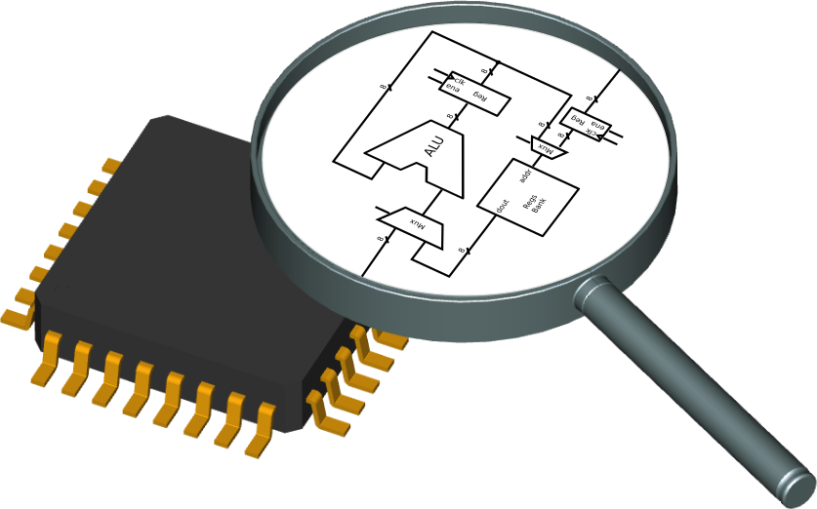
Viaje al interior de los chips digitales
Nivel de electrónica digital
Información: Sólo 1s y 0s (Bits)
Función: Manipular, almacenar y transportar bits

Slide 5
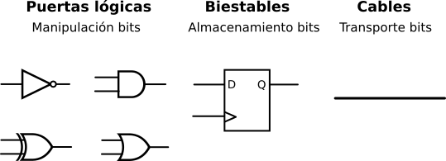
Elementos en circuitos digitales
Cualquier circuito digital, por muy complejo que sea, se descompone en estos 3 tipos de componentes elementales

Slide 6
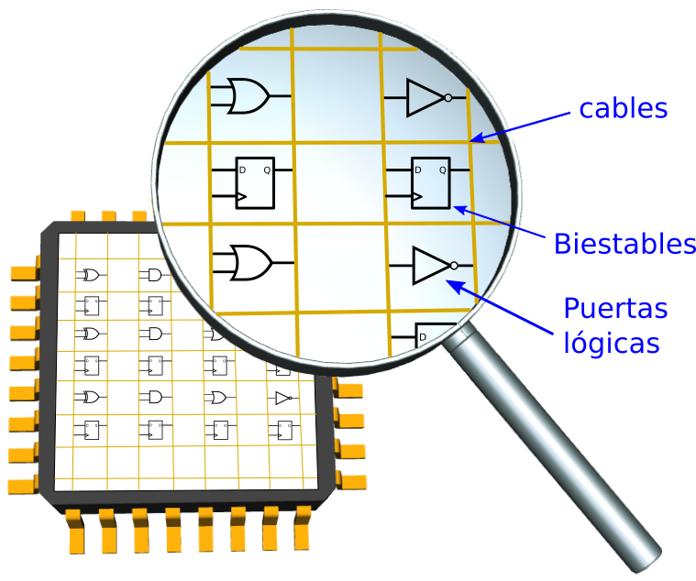
Tecnología FPGA
FPGA: Chip “en blanco” que contiene los 3 componentes básicos: puertas lógicas, biestables y cables

Slide 7
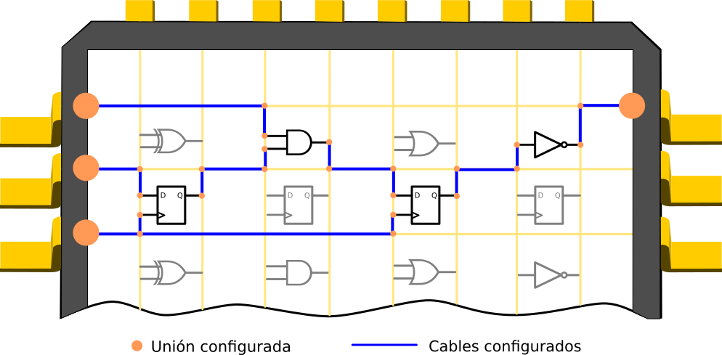
Configuración
Las uniones entre cables son configurables
Podemos crear cualquier circuito uniendo los elementos básicos

Slide 8
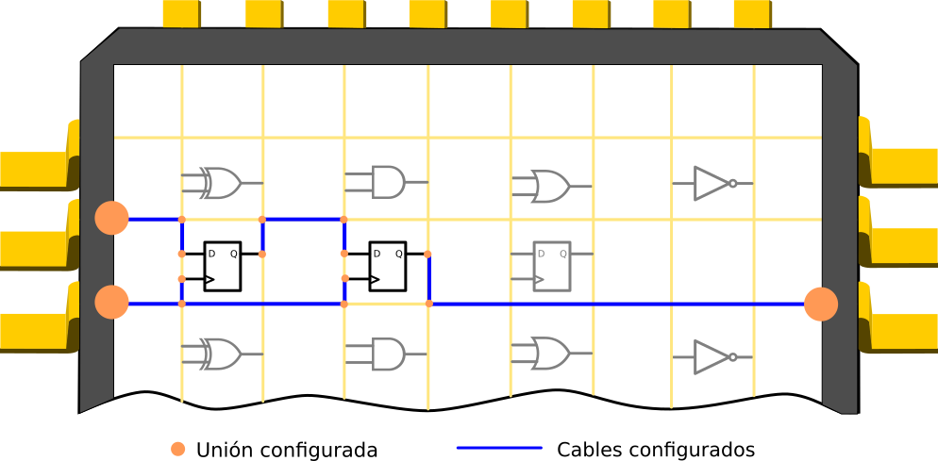
Re-configuración
¡Sólo con cambiar las uniones, aparece otro circuito diferente!

Slide 9
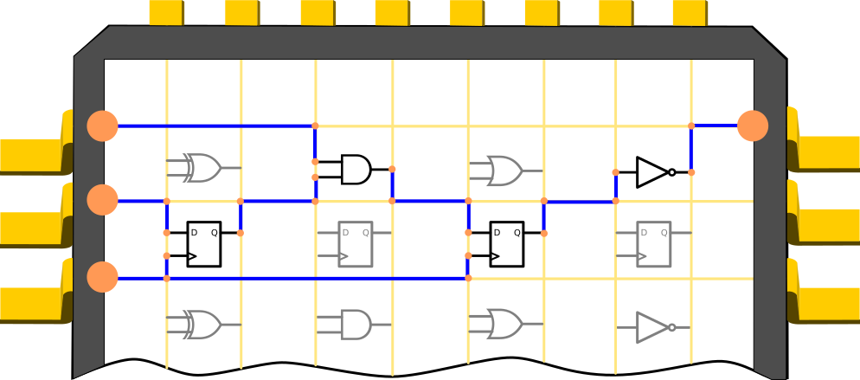
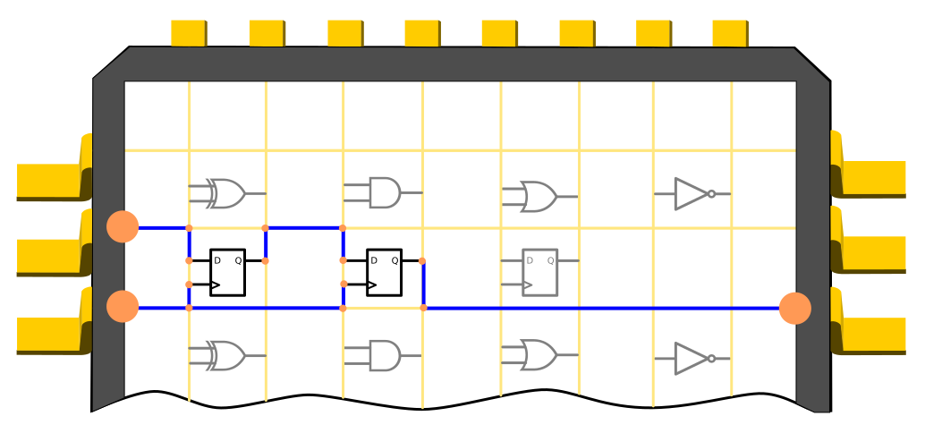
¡FPGAs = Impresoras 3D de circuitos digitales!
Circuito 1
Configuración
Circuito 2

Slide 10
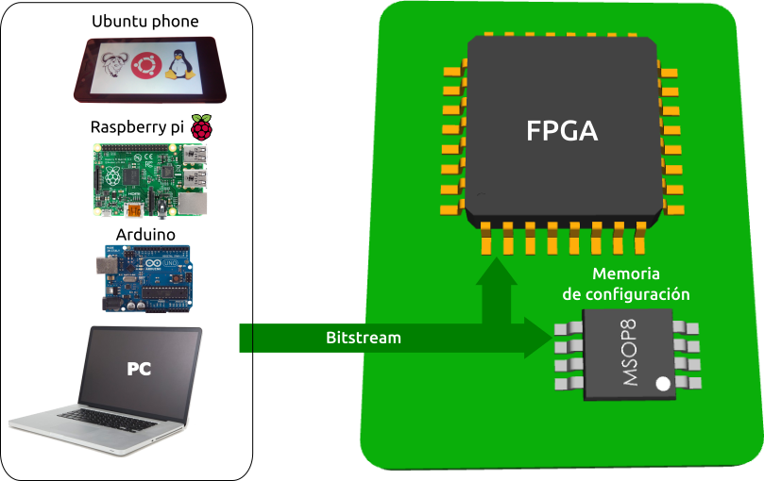
Bitstream y memoria de configuración

Slide 11
Demo 1: Contador
Mostrar contador funcionando en la icezum
Reconfiguración

Slide 12
Diseñando circuitos digitales
Ctos digitale modernos se diseñan usando Descripción HDL

Slide 13
Descripción en lenguajes HDL
Hdl → simulación, síntesis, fabricación

Slide 14
El hardware es software
HDL → Bitstream
Compartir
Telecopias
Cooperar

Slide 15
FPGAs: Sólo personal autorizado
Software privativo
Secretos

Slide 16
FPGAs libres: El renacimiento
Icestorm
FPGAwars

Slide 17
BLOQUE II: Herramientas libres

Slide 18
Proyecto Icestorm
Capa baja icestorm (yosys, arachne)
Solo linux
Línea de comandos
Compilación herramientas

Slide 19
APIO
Multiplataforma
Muy sencillo y accesible
Línea de comandos
Backend
Python
Demo contador

Slide 20
APIO ide
Todo desde ATOM
Llama a apio
Vale para otros IDEs
Demo contador

Slide 21
Icestudio
Sin Verilog
Electrónica digital real para todos (Genial educación)
Demo: puerta and y contador

Slide 22
Tarjetas entrenadoras
Icestick
Icezum Alhambra
Go-board
Icoboard
Mystorm

Slide 23
Icezum Alhambra
Características
Crowdfunding

Slide 24
Comunidad FPGAwars
Lista
Web
Proyectos
Feedback

Slide 25
Donde empezar
Tutorial Verilog
Conseguir placa

Slide 26
ACC: Apollo CPU Core
ACC2

Slide 27
Simplez
Descripción proyecto simples

Slide 28
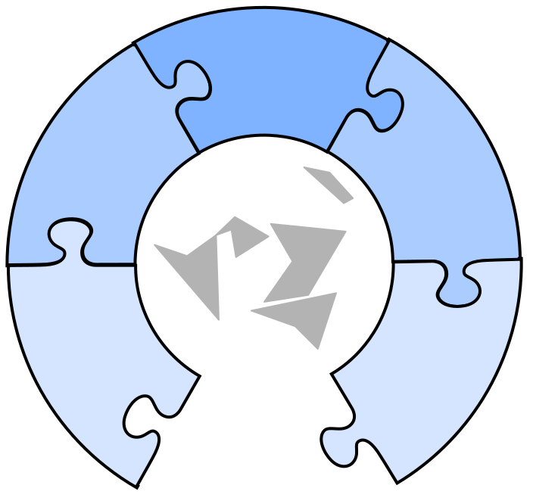
FPGAs en Patrimonio Tecnológico de la humanidad
Software
Libre
Reprap
Hardware
Libre
FPGAs
libres
Otros

Slide 29
Fin

Slide 30
Notición:
¡Ya tenemos herramientas libres para trabajar con FPGAs y cerrar el ciclo de diseño completo: Desde la descripción en Verilog hasta el bitstream!
Las FPGAs acaban de entrar en el Patrimonio tecnológico de la humanidad

